Slide 1
HAK LINTAS
Rehulina, SH., MH

Slide 2
HAK LINTAS
Pemberian suatu hak kepada kapal2 asing u/ melintasi wilayah laut negara pantai dengan pembatasan-pembatasan tertentu

Slide 3
HL
Damai
Transit
Alur laut kepulauan

Slide 4
Pengertian
Navigasi melalui laut teritorial untuk keperluan melintasi laut teritorial negara pantai
Selat - geo: bagian alamiah dr laut atau suatu laut yang sempit yang memisahkan dua bagian darat
- yur: selat yang digunakan u/ pelayaran internasional yang menghubungkan satu bagian dr laut lepas/ZEE dgn bag. Lain dr laut lepas/ZEE

Slide 5
Pengaturan hak lintas
Konvensi Jenewa 1958
Bag. 1 konvensi : laut teritorial & zona +an
Hak lintas melalui laut teritorial/selat
KLH 82
Laut teritorial : hak lintas damai
Perairan kepulauan: hak lintas alur kepulauan/hak lintas damai
Tidak ada hak lintas penerbangan
Selat u/ pelayaran inter: hak lintas transit/damai

Slide 6
Lintas Damai
Hak lintas bagai kapal-kapal asing melalui:
Laut teritorial
Selat yang digunakan u/ pelayaran internasional dan perairan kepulauan
Terus menerus, langsung dan secepat mungkin
Tidak merugikan kedamaian ketertiban dan keamanaan
Tidak melakukan kegiatan2 yg dilarang

Slide 7
Pengaturan Pasal 17-20 KLH ’82, Pasal 45
Hak Negara Pantai
Membuat per U-U yang di perlukan
Membuat alur laut dan skema pemisah
Kewajiban negara pantai
- membuat alur laut dgn : rekomendasi OI yg berwenang;sejarah penggunaan alur laut;kepadatan lalin;karatreristik kapal
- mencantumkan/mencantumkan alur lautnya

Slide 8
Hak Lintas Transit
Kebebasan pelayaran dan penerbangan oleh kapal dan pesawat udara asing
Untuk tujuan transit yang terus menerus langsung dan secepat mungkin
Melalui selat yang digunakan untuk pelayaran internasional
Antara satu bagian laut lepas/ZEE ke bagian lain laut lepas/ZEE

Slide 10
Pengaturan : pasal 37-44 KLH’82
Kewajiban : membuat alur lintas
Mengumumkan dengan tepat jika terdapat keadaan bahaya
Membuat perU-Uan : keselamatan pelayaran;mencagah, mengurangi pencamaran lingkungan
Tdk dpt menghambat hak lintas transit
Mengumumkan dengan segera dan tepat jika terdapat keadaan bahaya
kewajiban kapal :
Lewat dengan cepat
Menghindari diri dari ancaman dan penggunaan kekerasan thdp kedaulatan neg. pantai

Slide 11
Hak Lintas Alur Kepulauan
Hak Lintas Alur Kepulauan, Dalam KHL 1982 Diatur Dalam Bab IV Tentang Negara Kepulauan, Pasal 53
Sebagaimana dinyatakan dalam pasal 52 KHL 1982, bahwa semua Negara dapat menikmati lintas damai melalui perairan kepulauan sesuai dengan ketentuan lintas damai di perairan laut teritorial

Slide 12
Tanpa mengadakan diskriminasi formal maupun diskriminasi nyata bagi kapal asing, Negara kepulauan menangguhkan sementara lintas kapal asing di daerah tertentu di perairan kepulauannya apabila sangat diperlukan untuk melindungi keamanannya.

Slide 13
Lebih lanjut dalam pasal 53 Konvensi ayat 1 suatu Negara Kepulauan dapat menentukan alur laut dan rute penerbangan yang cocok untuk digunakan lintas kapal dan pesawat udara asing yang terus menerus langsung serta secepat mungkin melalui atau di atas perairannya dan laut teritorial yang berdampingan dengannya.

Slide 14
Selain alur kepulauan Negara Kepulauan dapat menetapkan skema pemisah lintas untuk keperluan lintas kapal yang aman melalui terusan yang sempit dalam alur laut kepulauan. Kapal-kapal dan pesawat udara yang melintasi alur kepulauan tidak boleh menyimpang lebih 25 mil laut ke dua sisi garis sumbu demikian,

Slide 15
dengan ketentuan bahwa kapal dan pesawat udara tersebut tidak boleh berlayar atau terbang ke pantai tidak kurang 10 % jarak antara titik-titik terdekat pada pulau-pulau yang berbatasan dengan alur laut tersebut.

Slide 16
Untuk kepentingan pelayaran internasional (kapal-kapal asing), apabila keadaan menghendaki suatu Negara Kepulauan dapat mengganti alur kepulauan dan skema pemisah yang telah ditentukan, dengan alur laut ataupun skema pemisah yang lain.

Slide 17
Apabila suatu Negara Kepulauan tidak menentukan alur laut atau rute penerbangan, hak lintas alur laut kepulauan dapat dilaksanakan melalui rute yang bisanya di gunakan untuk pelayaran internasional.
Setelah diumumkan terlebih dahulu suatu Negara Kepulauan dapat mengganti alur laut atau skema pemisah lalu lintas yang telah ditentukan sebelumnya dengan alur laut atau skema pemisah yang lain.

Slide 18
Mengenai kewajiban kapal dan pesawat udara selama melakukan lintas berlaku kewajiban ketentuan mengenai hak lintas damai di laut teritorial, yaitu mematuhi peraturan perundang-undangan Negara Kepulauan dan juga peraturan hukum internasional.

Slide 19
A. Pengertian
Pengertian lintas alur kepualauan terdapat pada pasal 53 ayat (3) Yaitu :
“Pelaksanaan hak pelayaran dan penerbangan sesuai dengan ketentuan- ketentuan konvensi ini dalam cara normal semata-mata untuk melakukan transit yang terus-menerus, langsung dan secepat mungkin serta tidak terhalang antara satu bagian laut lepas atau ZEE dan bagian laut lepas atau ZEE lainnya”

Slide 20
Berdasarkan pada ketentuan Pasal 53 ayat (3), maka lintas alur kepulauan berarti :
Navigasi Kapal (pesawat terbang)dari laut lepas/ZEE memasuki laut teritorial, terus memasuki perairan kepulauan (tanpa memasuki perairan pedalaman), terus menuju ke laut teritorial – ZEE / Laut Lepas, dari dua arah.

Slide 21
Navigasi kapal ( Pesawat terbang ) dari laut lepas/ZEE Memasuki laut teritorial, terus memasuki perairan kepulauan – memasuki perairan pedalaman ( Pelabuhan/pelabuhan udara).
Navigasi kapal (Pesawat terbang) dari perairan pedalaman (Pelabuhan/Pelabuhan udara) – Perairan Kepulauan – Laut teritorial – ZEE/Laut lepas

Slide 22
Kewenangan Negara Kepulauan Dalam kaitannya dengan lintas alur Kepulauan :
Menentukan alur laut dan rute penerbangan diatasnya.
Bahwa alur laut dan rute udara tersebut harus melintasi perairan kepulauan dan laut teritorial yang berdampingan dan mencangkup semua rute lintas normal yang digunakan sebagai rute atau alur pelayaran internasional atau penerbangan melalui atau melintasi

Slide 23
perairan kepulauan dan didalam rute demikian, sepanjang mengenai kapal, semua alur navigasi normal dengan ketentuan bahwa duplikasi rute yang sama kemudahannya melalui tempat masuk dan keluar
Alur laut dan rute demikian harus ditentukan dengan suatu rangkaian garis sumbu yang bersambungan mulai dari tempat masuk rute lintas hingga keluar. Kapal dan pesawat udara asing yang melakukan lintas alur kepulauan tidak Boleh menyimpang lebih dari 25 Mil laut ke dua sisi garis sumbu demikian

Slide 24
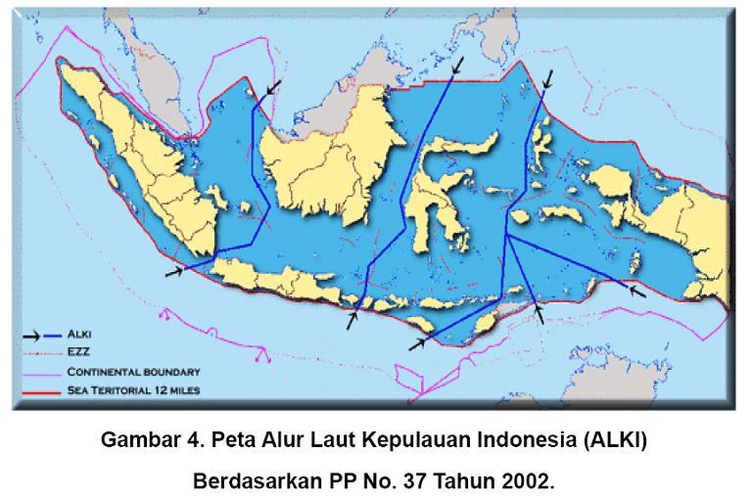

Slide 25
Pengaturan : PP 37Tahun 2002 tentang hak dan kewajiban melaksanakan hak lintas alur laut kepulauan melalui alur laut kepulauan yang di tetapkan

Slide 26
ALUR LAUT KEPULAUAN I Untuk pelayaran dari Laut Cina Selatan melintasi Laut Natuna, Selat Karimata, Laut Jawa dan Selat Sunda ke Samudera Hindia atau sebaliknya
ALUR LAUT KEPULAUAN II Untuk pelayaran dari Laut Sulawesi melintasi Selat Makassar, Laut Flores dan Selat Lombok ke Samudera Hindia atau sebaliknya.

Slide 27
Alur Laut Kepulauan III
Untuk pelayaran dari Samudera Pasifik melintasi Laut Maluku, Laut Seram dan laut Banda ke Laut Arafura atau sebaliknya.
Untuk pelayaran dari Samudera Pasifik melintasi Laut Maluku, Laut Seram, Laut Banda, Laut Ombai dan Laut Sawu ke Samudera Hindia atau sebaliknya
Untuk pelayaran dari Samudera Pasifik melintasi Laut Maluku, Laut Seram, Laut Banda dan Selat Leti ke Laut Timor atau sebaliknya.

Slide 28
TERIMA KASIH

